Slide 1
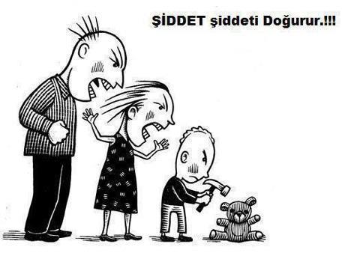
ZORBALIKLA BAŞEDEBİLİRİM…

Slide 2
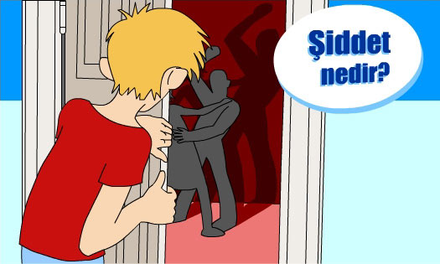
ŞİDDET
İnsanda var olan saldırgan davranışların, kızgınlık ve öfke durumunun dışa yansımasıdır.

Slide 3
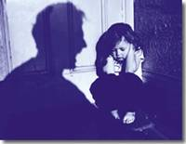
Şiddet
Güç ve baskı uygulayarak
insanların bedensel ya da
ruhsal açıdan zarar
görmesine neden olan bireysel ya da toplu
hareketlerin tümüdür.

Slide 4
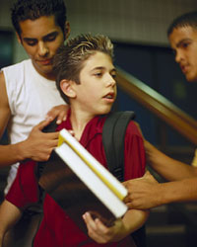
Şiddetin Nedenleri:
Biyolojik nedenler,
Öğrenme yaşantısı ile ilgili nedenler,
Toplumsal nedenler,
Kişiler arası etkileşim ile ilgili nedenler.

Slide 5
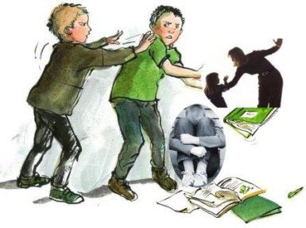
Okul Zorbalığı Denildiğinde
Tekme ya da tokat atma,
İtme, çekme, dürtme,
Dövme tehdidinde bulunma,
Korkutma,
Sözle sataşma, alay etme,
dalga geçme, kızdırma,
Küçük düşürme,
Ailesine hakaret etme,

Slide 6
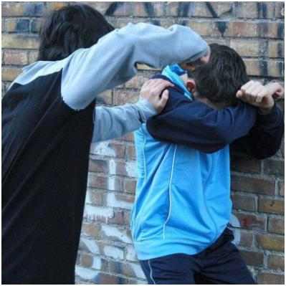
Kişi hakkında çeşitli yerlere çeşitli sözler yazma,
Hoşa gitmeyen isim takma,
Söylenti çıkarıp yayma,
Arkadaş grubundan dışlayarak yalnız bırakma, oyun ve diğer etkinliklere almama ve engel olma,
Karşındakinin kendini kötü hissetmesine neden olacak sözler söyleme.

Slide 7
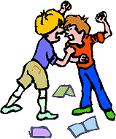
Okul Şiddeti Denildiğinde
Tehdit,
Hırsızlık,
Zorbalık,
Kavga saldırı,
Grup veya çete saldırıları,
İftira atma

Slide 8
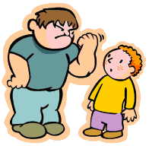
Hangi Öğrenci Şiddete Başvurur?
Akran baskısına karşı koyamayan,
çete kavgalarının bir parçası olan,
Gururuna yenik düşen,
Saygı kazanma ihtiyacını bu yolla karşılamaya çalışan,
İntikam almak isteyen,
Çaresizlik yaşayan,
Kendini savunmaya çalışan.

Slide 9
Şiddet ve Zorbalığın Erken Belirtileri
Yalnızlık, içe dönme,
Şiddet uygulama,
Sık sık disiplin problemi yaşama,
Okula yaralayıcı, delici alet getirme,
Küçük olaylara şiddetli tepkiler verme,
Yangın çıkarma, okul araç gerecine zarar verme isteği

Slide 10
Şiddet ve Zorbalığı Tercih Eden Öğrencilerin Özellikleri
İhtiyaçları ve kişilik özellikleri:
Benlik saygıları düşüktür,
Özgüvenleri eksiktir,
Başkalarını ve olayları kontrol etme isteği,
Başkalarının başarılarını kıskanma,
Yenilgiyi kabul edememe.

Slide 11
Şiddet ve Zorbalığı Tercih Eden Öğrencilerin Özellikleri
İlişki problemleri:
Ebeveynleri tarafından fiziksel ve psikolojik şiddete uğrama,ihmal edilme,
Arkadaş edinememe, dışlanma,
Aile desteği ve yakınlığın olmaması,
Otoriteye karşı gelme( aile, okul vs.),
Akranlarıyla çatışma

Slide 12
İlişki problemleri:
Empati eksikliği,
Sorumluluk hissetmeme,
Karşı gelme,
İletişim becerilerindeki eksiklik.

Slide 13
Hangi Öğrenciler Şiddete Maruz Kalır
İçe dönük,
Kaygılı,
Güvensiz,
Çekingen,
Benlik saygısı yetersiz,
Sosyal becerileri zayıf,
Yeterince arkadaşı olmayan,
Sosyal ortamlarda dışlanan,
Zorbaca davranışlara maruz kaldıklarında nadiren karşı koyabilen,
Anne-babalarına bağımlı,
Az sevilen…

Slide 14
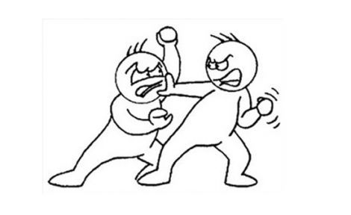
Okul da Şiddet Nerelerde Olabilir?
Sınıfta,
koridorda,
okul çevresinde
oyun alanında,
Okul servislerinde,
İletişim araçlarıyla( telefon, internet, yazılı not),
Mahallede.

Slide 15
Sonuçları
Korku ve endişe,
Okulu sevmemeye,
Zorbalığın olduğu yerden kaçınma,
Okuldan kaçma,
Kaygı, kızgınlık ve çaresizlik duygusu,
Bazı kronik hastalıkların oluşmasına,
İntihara kalkışma,
Devamsızlıkta artış,
Başarı düzeyinde düşme,
Özgüvenin azalmasına.

Slide 16
OKULDA ŞİDDETİ ÖNLEME

Slide 17
Okulda Şiddeti Önleme Etkili İletişimle Başlar

Slide 18
Okul- aile iletişiminin geliştirilmesi ve sürdürülmesi,
Okulda ders dışı faaliyetlere yer verilmesi,
öğrenci- öğretmen- okul idaresi iletişimi

Slide 19
Okulda Şiddeti Önlemede Herkes Sorumludur
Öğretmenler ve diğer okul personeli
Öğrenciler
Aile
Sosyal çevre

Slide 20
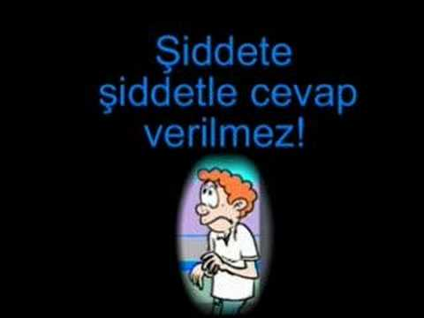

Slide 21
